Slide 1
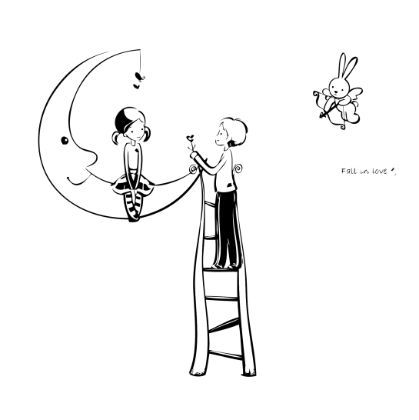
感谢你出现在我生命里

Slide 2
从此, 我的生活有了你
你的世界有了我

Slide 3
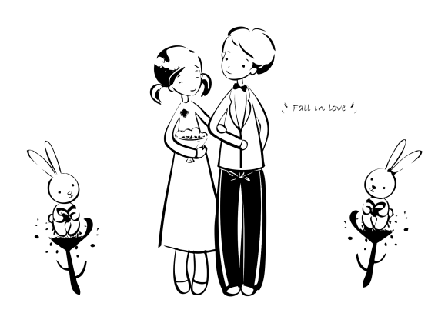
幸福, 就是有你有我, 我们在一起

Slide 4
周杰伦
&
蔡依林
2015.05.20
WELCOME TO TOUR WEDDING
CEREMON

Slide 6
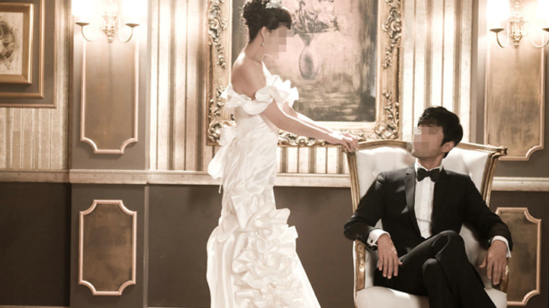
2015.12.14
我们结婚啦！

Slide 7
2015.12.14
我们结婚啦！

Slide 8
2014.05.01
我们结婚啦！

Slide 9
2015.12.14
我们结婚啦！

Slide 10
2015.12.14
我们结婚啦！

Slide 11
2015.12.14
我们结婚啦！

Slide 12
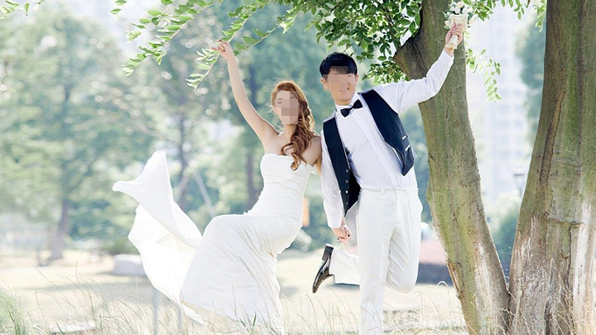
2015.12.14
我们结婚啦！

Slide 13
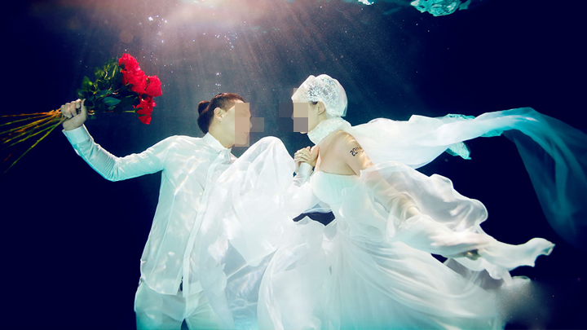
2015.12.14
我们结婚啦！

Slide 14
2015.12.14
我们结婚啦

Slide 15
感谢您共同为我们见证
2015.05.20
WELCOME TO TOUR WEDDING
CEREMON

Slide 16
10000+套精品PPT模板全部免费下载
PPT营
www.pptying.com
Notes:
模板来自于 https://www.pptying.com 【PPT营】

